Slide 1

编译论坛
深度学习硬件平台
嘉宾：韩梅
Notes:
大家好，本期视频跟大家分享一下关于深度学习硬件平台相关的一些基础知识

Slide 2



主要内容
深度学习硬件平台背景
四类
人工智能芯片
深度学习硬件应用场景
Notes:
视频将从以下三个部分内容展开

Slide 3
深度学习硬件平台背景
Notes:
首先第一部分 深度学习硬件平台背景

Slide 4

背景
background
随着深度神经网络模型层数的增加，与之相对应的权重参数成倍地增长，从而对硬件的计算能力、内存带宽及数据存储等有较高的要求。所以必须找到更好的硬件计算加速方案，以满足不断增长的数据量和不断扩大的网络规模。
Notes:
深度学习模型现在可以识别图像，处理自然语言，并在具有挑战性的战略游戏中击败人类。从云服务器到自动驾驶汽车和嵌入式设备，部署智能应用程序的需求越来越大。随之而来的是深度神经网络模型层数的增加，与之相对应的权重参数也成倍地增长，从而对硬件的计算能力、内存带宽及数据存储等有较高的要求，所以必须找到更好的硬件计算加速方案，以满足不断增长的数据量和不断扩大的网络规模。

Slide 5
四类人工智能芯片
GPU FGPA ASIC 类脑芯片
Notes:
接下来，重点介绍一下四类人工智能芯片

Slide 6

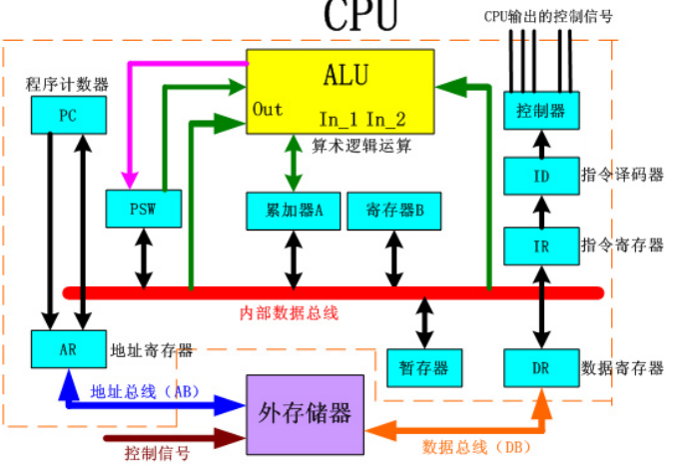
传统cpu局限性
Notes:
我们先来了解一下传统cpu存在的局限性，从图中我们可以看到：在传统cpu上，实质是仅有单独的 ALU 模块用来完成数据计算，其他各个模块的存在都是为了保证指令的有序执行。这种通用性结构对于传统的编程计算模式非常适合，但深度学习中并不需要太多的程序指令、而是需要进行海量的数据运算，这种结构就显得有些力不从心。

Slide 7
四大类人工智能芯片
GPU
半定制化的FPGA
全定制化ASIC
类脑芯片
根据其技术架构，可分为GPU、FPGA、ASIC及类脑芯片。针对数据训练阶段，被业内广泛接受的是 CPU + GPU 的异构模式。而针对数据推断阶段，则较多地依赖于 CPU + FPGA 或 ASIC。
Notes:
所以对于深度学习来说，中央处理器（CPU）计算能力不足，而对于加速器来说，硬件加速是充分利用硬件的固有特性，用硬件计算模块代替通用CPU运行的软件算法，分担CPU的工作量，提高整体效率。典型的硬件加速包括GPU ，FPGA ，ASIC 和类脑芯片。当前阶段，GPU 配合 CPU 仍然是 AI 芯片的主流，而后随着视觉、语音、深度学习的算法在 FPGA以及 ASIC芯片上的不断优化，此两者也将逐步占有更多的市场份额。从长远看，人工智能类脑神经芯片是发展的路径和方向。

Slide 8
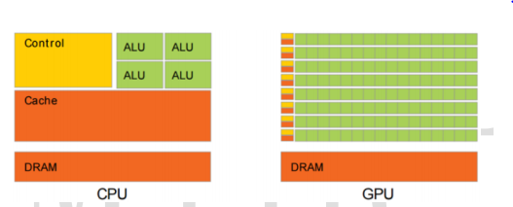
GPU
Notes:
GPU作为最早从事并行加速计算的处理器，相比 CPU 速度快，同时比其他加速器芯片编程灵活简单。GPU 具有高并行结构，在处理图形数据和复杂算法方面拥有比 CPU 更高的效率。从图上来看，对比 GPU 和 CPU 在结构上的差异，CPU大部分面积为控制器和寄存器，而 GPU拥有更多的 ALU用于数据处理，这样的结构更适合对密集型数据进行并行处理。在深度神经网络中，大多数计算都是矩阵的线性运算，它涉及大量数据运算，但控制逻辑简单。对于这些庞大的计算任务，GPU的并行处理器表现出极大的优势。由于其强大的计算能力，GPU 被广泛应用于深层神经网络的训练和推理。

Slide 9

GPU
大量依赖 GPU 运算的深度神经网络软件框架（如TensorFlow 、PyTorch 、Caffe 等）的出现极大地降低了 GPU 的使用难度，因此它也成为人工智能硬件首选，在云端和终端各种场景均被率先应用，也是目前应用范围最广、灵活度最高的 AI 硬件。
英伟达在 2006 年推出了统一计算设备构架 CUDA 及对应的 G80 平台，第一次让 GPU 具有可编程性，使得 GPU 的流式处理器除了处理图形也具备处理单精度浮点数的能力。自从 AlexNet在 2012 年的 ImageNet 比赛中取得优异成绩以来，
Notes:
比如 我们熟知的谷歌、 FACEBOOK、微软、 Twtter和百度等公司都在使用GPU 分析图片、视频和音频文件，以改进搜索和图像标签等应用功能。此外，很多汽车生产商也在使用GPU芯片发展无人驾驶。 不仅如此， GPU也被应用于VR/AR 相关的产业。
但是 GPU也有一定的局限性。 深度学习算法分为训练和推断两部分， GPU 平台在算法训练上非常高效。但在推断中对于单项输入进行处理的时候，并行计算的优势不能完全发挥出来。

Slide 10
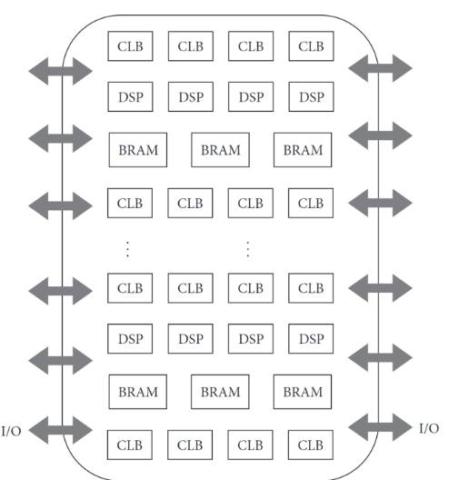
FPGA
FPGA全称为可编程逻辑门阵列，是一种“可重构”芯片，主要包含可编程逻辑块、片上储存器及用于连接逻辑模块的可重构互连层次结构。
在计算单元上，FPGA采用了大量的可配置逻辑单元模块(CLB)，这些模块通过查找表（LUT)的方式实现各种功能。
在存储方面，出于灵活性的考虑，通常FPGA在片内提供了很多存储资源，可以配置成不同的形式来使用。
在控制上，FPGA则需要设计者通过配置CLB的方式来控制和使用片内的资源。
Notes:
我们通过计算、存储和控制三个方面来简单介绍 FGPA。
简单来说，LUT的基本思想就是把所有输入组合对应的输出情况保存在查找表中，然后根据输人的值通过查表输出相应的值。
例如Xilinx公司的FPGA在内部集成了很多块存储(Block RAM).专门实现数据暂存功能，且每个时钟区域都布置了若干个 BlockRAM。

Slide 11
FPGA的优点
01
02
03
04
可重构
可定制
低功耗
高性能
FPGA 芯片可以被重复编程
FPGA 可以根据应用需求灵活地对数据位宽进行配置
FPGA平均功耗低于GPU
FPGA 芯片上具有大量的片上存储资源，可以提供强大的带宽和并行访存能力。
Notes:
最后对fpga芯片的优点做一下总结
第一个是可重构，因为芯片可以被重复编程，第二是可根据应用需求，灵活的对数据位宽进行配置，最后就是低功耗高性能。

Slide 12
FPGA的局限性
基本单元的
计算能力有限
硬件编程困难
FPGA 价格较为昂贵
Notes:
尽管 FPGA 倍受看好，实际应用中也存在诸多局限：
第一：FPGA 内部有大量极细粒度的基本单元，但是每个单元的计算(主要依靠 LUT 查找表)都远远低于 CPU 和 GPU 中的 ALU 模块。
第二：FPGA 的开发使用硬件描述语言(HDL)进行开发 需要对底层硬件有一定的知识,需要开发人员具有一定的经验积累
第三：在大规模放量的情况下单块 FPGA 的成本要远高于ASIC。

Slide 13
全定制化的ASIC
ASIC 是专用集成电路，是指应特定用户要求和特定电子系统的需要而设计、制造的集成电路。ASIC从性能、能效、成本均极大的超越了标准芯片，非常适合AI计算场景，是当前AI公司开发的目标产品之一。
例如近些年类似谷歌的 TPU、寒武纪的 NPU、 地平线的 BPU、英特尔的 Nervana、微软的 DPU、百度的 XPU 等芯片，本质上都属于基于特定应用的人工智能算法的 ASIC 定制芯片。
Notes:
目前以深度学习为代表的人工智能计算需求，主要采用GPU、FPGA等已有的 适合并行计算的通用芯片来实现加速。在产业应用没有大规模兴起之时，使用这类芯片可以避免专门研发定制芯片(ASIC)的高投入和高风险。但是，由于这类通用芯片设计初衷并非专门针对深度学习，因而天然存在性能、 功耗等方面的局限性。
ASIC 是专用集成电路，是指应特定用户要求和特定电子系统的需要而设计、制造的集成电路。与通用集成电路相比，由于 ASIC 是专为特定目的而设计， 它具有体积更小、功耗更低、性能提高、保密性增强等优点，是当前AI公司开发的目标产品之一。

Slide 14
ASIC
周期长
成本低
不可更改
需要大量设计时间以及验证和物理设计周期，因此需要相对多的上市时间
量产后 ASIC 的成本会远远低于FPGA 方案
ASIC 一旦制造完成将不能更改
ASIC的三大特点
相比于同样工艺 FPGA 实现，ASIC 可以实现 5-10 倍的计算加速，且量产后 ASIC 的成本会大大降低。不同于可编程的 GPU 和 FPGA，ASIC 一旦制造完成将不能更改，因此具有开发成本高、周期长、门槛高等问题。
Notes:
最后，总结asic的三大特点，
深度学习算法稳定后，AI 芯片可采用 ASIC 设计方法进行全定制，使性能、功耗和面积等指标面向深度学习算法做到最优。

Slide 15
类脑芯片
类脑芯片不采用经典的冯·诺依曼架构， 而是基于神经形态架构设计，算法是脉冲神经网络（SNN)。在基于冯诺依曼结构的计算芯片中，计算模块和存储模块分离处理从而引入了延时及功耗浪费。类脑芯片侧重于仿照人类大脑神经元模型及其信息处理的机制。
它的内存、CPU 和通信部件完全集成在一起。信息的处理完全在本地进行，而且由于本地处理的数据量并不大，传统计算机内存与 CPU 之间的瓶颈不复存在。其中典型的有 IBM 的 TrueNorth、英特尔的 Loihi、高通的 Zeroth、清华大学的天机芯等。
Notes:
以上我们所介绍的GPU/FPGA/ASIC是目前用的较多的AI芯片，这三类AI芯片大多是基于深度学习，也就是深度神经网络（DNN），以并行方式进行计算的芯片，此类AI芯片又被称为深度学习加速器。而接下来要介绍的类脑芯片是模仿大脑结构的芯片，具有更高的效率和更低的功耗，芯片存储单元作为突触、计算单元作为神经元、传输单元作为轴突搭建了神经芯片的原型。仿照人类大脑的信息处理方式，打破了存储和计算分离的架构，实现数据并行传送、分布式处理的低功耗芯片。
其中典型的有 IBM 的 TrueNorth，此芯片号称只有邮票大小，重量只有几克，却集成了 54 亿个硅晶体管，内置了4096 个内核、100 万个神经元、256 亿个突触，能力相当于一台超级计算机，功耗却只有约70mW（兆瓦）。 但这类芯片技术尚未完全成熟，离大规模应用还有一 定的差距，但是长期来看类脑芯片有可能会带来计算机体系结构的革命。

Slide 16
四类技术架构对比
技术架构 | 定制化程度 | 可编辑性 | 算力 | 价格 | 优点 | 缺点
GPU | 通用性 | 不可编辑 | 中 | 高 | 1、通用性较强且适合大规模并行运算； 2、设计和制造工艺成熟 | 并行运算能力在推理端无法完全发挥
FPGA | 半定制化 | 容易编辑 | 高 | 中 | 1、可通过编程灵活配置芯片架构适应算法迭代，平均性能较高； 2、功耗较低； 3、开发时间较短（6个月） | 1、量产单价高； 2、峰值计算能力较低； 3、硬件编程困难
ASIC | 全定制化 | 难以编辑 | 高 | 低 | 通过算法固化实现极致的性能和能效、平均性很强； 功耗很低；体积小；量产后成本最低 | 1、前期投入成本高； 2、研发时间长（1年）； 3、技术风险大
类脑芯片 | 模拟人脑 | 不可编辑 | 高 | - | 最低功耗； 通信效率高； 认知能力强 | 目前仍处于探索阶段
Notes:
最后，我们对以上四种芯片做一个对比，
FPGA可重构，功耗低，且开发时间短，但量产的单价要高于ASIC，且峰值计算能力较低。
ASIC 可以更有针对性地进行硬件层次的优化，从而获得更好的性能、功耗比。但是ASIC 芯片的设计和制造需要大量的资金、较长的研发周期和工程周期，而且深度学习算法仍在快速发展，若深度学习算法发生大的变化，ASIC 类芯片一旦定制则难于进行修改。

Slide 17
深度学习硬件应用场景

Slide 18
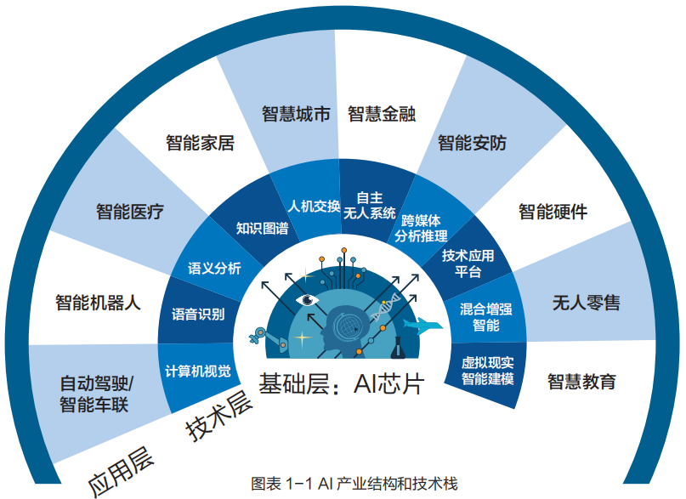
深度学习硬件应用场景
随着技术成熟化，AI芯片的应用场景除了在云端及大数据中心，也会随着算力逐渐向边缘侧移动。智能产品种类也日趋丰富。未来，AI计算将无处不在。
标题
Notes:
部署于智能家居、智能制造、智慧金融等领域；同时还将随着智能产品种类日渐丰富，部署于智能手机、安防摄像头、及自动驾驶汽车等智能终端。

Slide 19
深度学习硬件应用场景
云端
当前，大多数AI训练和推理工作负载都发生在公共云和私有云中，云仍是AI的中心。
云侧
边缘侧
对于某些应用，由于各种原因（如延迟，带宽和隐私问题）必须在边缘节点上执行推断
应用场景
边缘侧
端侧
终端设备
可以第一时间对收集的数据进行处理，极大加快了系统响应也减少了系统处理延迟
Notes:
在云计算的模式下，所有终端设备的数据都先被发送到云端，云端服务器对数据进行处理，然后将结果返回给终端设备或用户。
比如，自动驾驶汽车的推断就不能交由云端完成，否则如果出现网络延时，则会发生灾难性后果。再比如，大型城市动辄百万的高清摄像头，其人脸识别如果全交由云端完成，高清录像的数据传输会让通信网络不堪重负。
然后就是终端设备 端侧计算可以第一时间对收集的数据进行处理，极大加快了系统响应也减少了系统处理延迟，更高效的处理有价值的关键数据，在端侧结合 AI 能力，可以直接对用户的源数据进行处理，将一些敏感的数据进行清洗和保护，端侧设备只将 AI 处理后的结果上报云端。缓解对网络带宽和中心侧数据存储的压力；

Slide 20
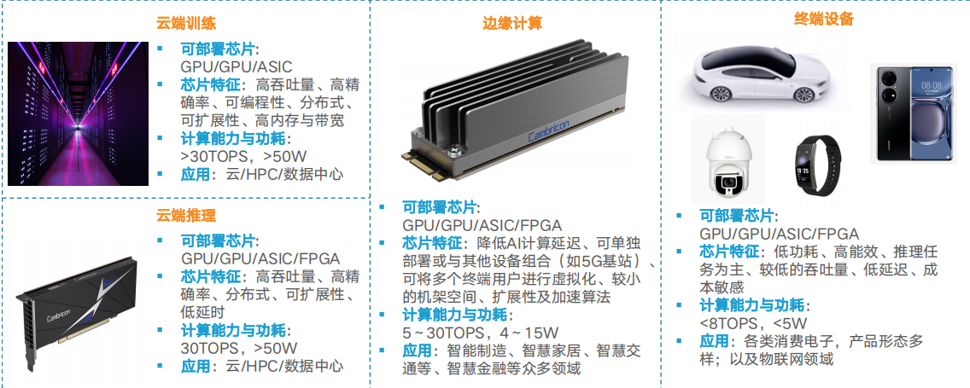
深度学习硬件应用场景
Notes:
最后是几种应用场景的对比，云端主要部署训练芯片和推理芯片，承担训练和推理任务，具体指智能数据分析、模型训练任务和部分对传输带宽要求比高的推理任务；
边缘计算（edge computing）是一种分布式计算，是指将计算任务下放至接近数据源的设备。
总的来说，云侧 AI 处理主要强调精度、处理能力、内存容量和带宽 ；边缘设备中的 AI 处理则主要关注功耗、响应时间、体积、隐私安全等问题。
对终端设备来说 智能终端产品种类也逐渐多样，智能音响、智能机器人、无人驾驶汽车以及通信产品等日渐丰富，对于芯片功耗 延迟也有更高的要求。
终端设备芯片主要执行推理任务，可以第一时间对收集的数据进行处理，加快系统响应。

Slide 21
深度学习硬件应用场景
1.2022中国人工智能芯片行业研究报告
2.aichip人工智能芯片研究报告2018
3.背景_深度学习相关研究综述_张军阳
4.深度神经网络 FPGA 设计进展、实现与展望_焦礼成
参考文献
5.智能计算系统_陈云霁等
6.人工智能芯片技术白皮书（2018）
Notes:
以上是本视频所参考的教材内容

Slide 22
分享完毕，感谢大家观看
THANKS
嘉宾：韩梅
Notes:
我的分享完毕 欢迎大家关注实验室，一起交流讨论。

